Slide 1
KONSEP LOGIKA DAN ALGORITMA
SMK SRI TANJUNG

Slide 2
Pengertian LOGIKA
Logika berasal dari kata λόγος (logos) yang bermakna hasil nalar yang diutarakan dalam kata dan dinyatakan dalam bahasa. Logika merupakan salah satu cabang ilmu filsafat. Cabang filsafat yang lain adalah epistemologi, etika, dan estetika. Dalam pembahasan ini, logika tidak dijelaskan secara rinci, hanya digunakan untuk mempelajari bernalar sebagai kecakapan hidup, berpikir secara lurus, tepat, runtut, dan teratur, yang merupakan penerapan logika dalam kehidupan keseharian. Logika merupakan materi yang dipelajari sampai kapan pun bahkan ketika manusia menciptakan kecerdasan buatan (artificial intelligence).

Slide 3
Penalaran Logika Di Bagi jadi dia ??
a. Deduktif
Penarikan kesimpulan yang bergerak dari pernyataan benar yang umum ke
khusus. Contoh:
Umum Semua siswa SMK harus disiplin dan bertanggung jawab.
Khusus Sandi adalah siswa SMK.
Kesimpulan: Sandi harus disiplin dan bertanggung jawab.
b. Induktif
Penarikan kesimpulan yang bergerak dari pernyataan benar yang khusus ke
umum. Contoh:
Khusus Devi rajin belajar. Dia mendapat hasil yang memuaskan.
Khusus Yuda rajin belajar. Dia mendapat hasil yang memuaskan.
Khusus Tika rajin belajar. Dia mendapat hasil yang memuaskan. Kesimpulan: Siswa yang rajin belajar akan mendapatkan hasil yang memuaskan.

Slide 4
Asal usul ALGORITMA
Abu Ja’far Muhammad Ibnu Musa Al Khuwarizmi adalah seorang penulis buku Arab yang berjudul Kitab Al Jabar Wal Muqabala (Buku Pemugaran dan Pengurangan). Kata Al Khuwarizmi dibaca orang Barat menjadi algorism.
Kata algorism berarti proses menghitung dengan angka Arab. Seseorang dikatakan algorist jika orang tersebut menggunakan angka Arab.
Kata algorism lambat laun menjadi algorithm disebabkan kata algorism sering dikelirukan dengan kata arithmetic sehingga akhiran –sm berubah menjadi –thm. Kata algorithm diserap ke dalam bahasa Indonesia menjadi algoritma.

Slide 5
Devinisi Algoritma
Algoritma adalah urutan langkah-langkah logis penyelesaian masalah yang disusun secara sistematis.
Kata logis disini berarti benar sesuai dengan logika manusia.
Untuk menjadi sebuah algoritma, urutan langkah yang ditempuh untuk menyelesaikan masalah harus memberikan hasil yang benar.

Slide 6
Contoh Algoritma
Ada 2 buah gelas. Satu berisi teh dan satunya lagi berisi kopi. Bagaimana caranya menukar isi masing-masing gelas?
teh
kopi

Slide 7
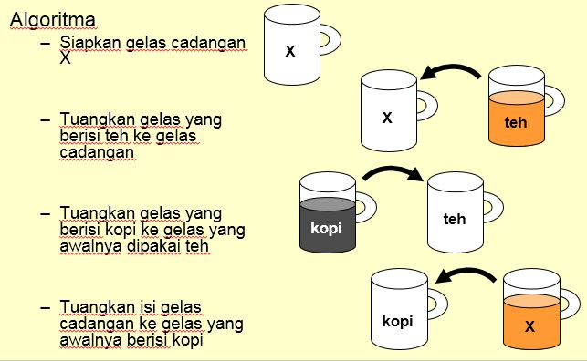

Slide 8
Fungsi bagan alir
Bagan alir (Flowchart) merupakan sebuah bagan yang menunjukkan aliran algoritma dan menampilkan langkah-langkah penyelesaian terhadap suatu masalah.
Terdapat berbagai alasan bagi seseorang untuk menggunakan flowchart, antara lain sebagai berikut.
1) Dokumentasi Proses. Bagan alir dapat digunakan untuk mendokumentasikan proses menjadi lebih terorganisasi dengan baik.
2) Petunjuk untuk memecahkan masalah. Runtutan langkah dari yang umum menuju ke khusus atau sebaliknya merupakan petunjuk pemecahan masalah yang digambarkan dengan bagan alir.
3) Pemrograman. Bagan alir dapat digunakan untuk menggambarkan garis besar program yang akan dibuat. Bagan alir juga digunakan untuk merancang navigasi pengguna pada tampilan (user interface) aplikasi yang akan dibuat.
4) Mengomunikasikan hal-hal yang prosedural.

Slide 9
Simbol bagan alir
Bagan alir tersusun dari berbagai simbol yang berbeda untuk mempresentasikan sebuah input, proses, maupun output yang berbeda. Berikut adalah berbagai simbol dan masing-masing kegunaannya

Slide 10
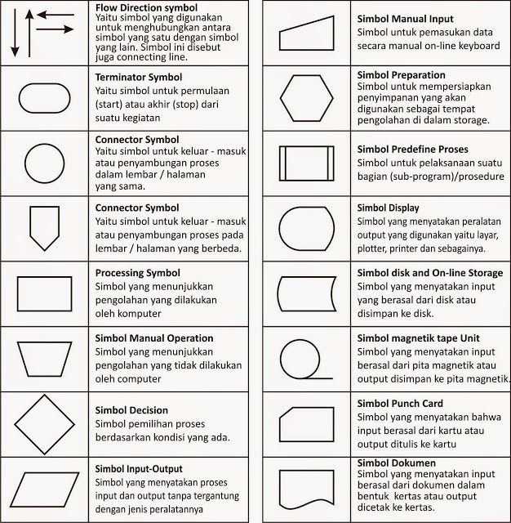

Slide 12
